Slide 1
Б. Борецкий, ОПШМТ № 11 г. Павлодар, 9 «Б» класс
УЧАСТИЕ КАЗАХСТАНЦЕВ В ОБОРОНЕ ЛЕНИНГРАДА В ГОДЫ ВЕЛИКОЙ ОТЕЧЕСТВЕННОЙ ВОЙНЫ
(на примере моей семьи)

Slide 2
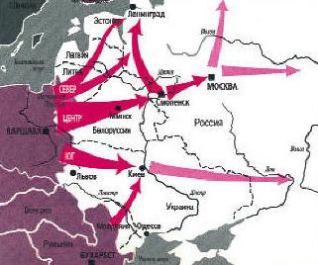
План нападения на СССР («План Барбаросса»)

Slide 3
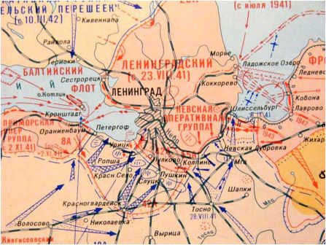
Оборона Ленинграда

Slide 4
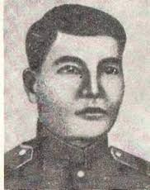
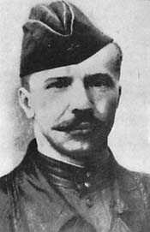
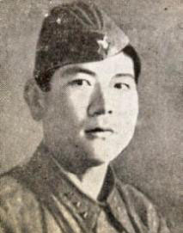
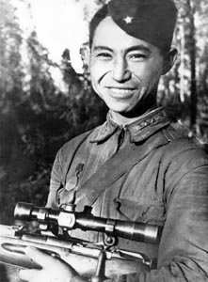
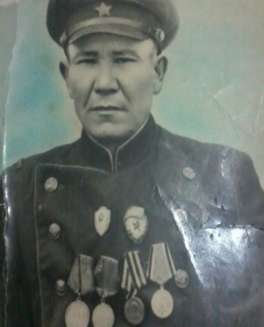
С. Койбагаров
Г.П. Зубков
С.Б. Баймагамбетов
Д. Шыныбеков
ГЕРОИ –КАЗАХСТАНЦЫ , ОБОРОНЯВШИЕ ЛЕНИНГРАД
С. Джилкишиев

Slide 5
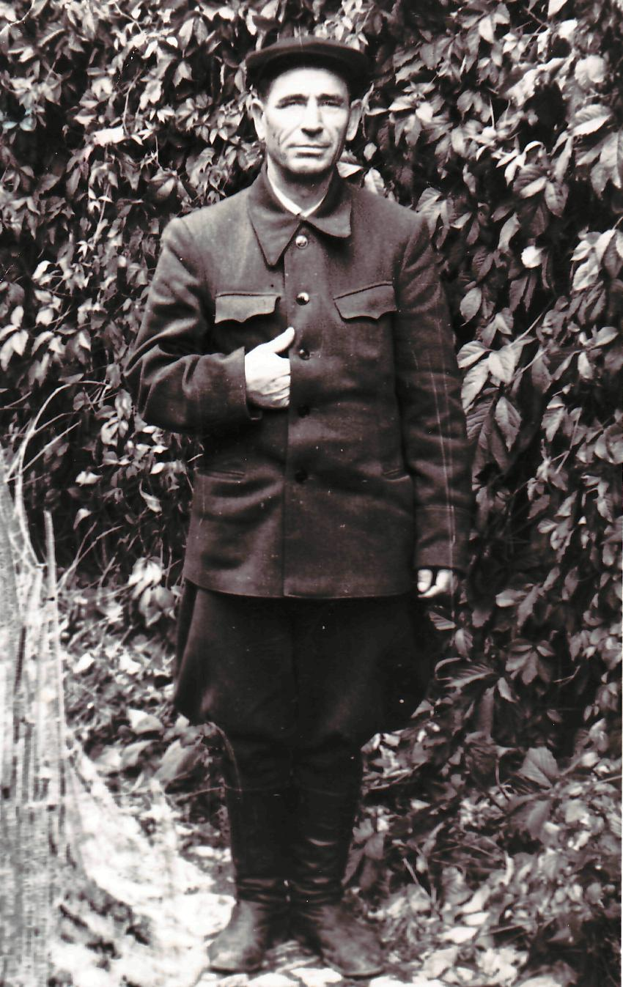
Мой прапрадед, Щерба Михаил Данилович

Slide 6
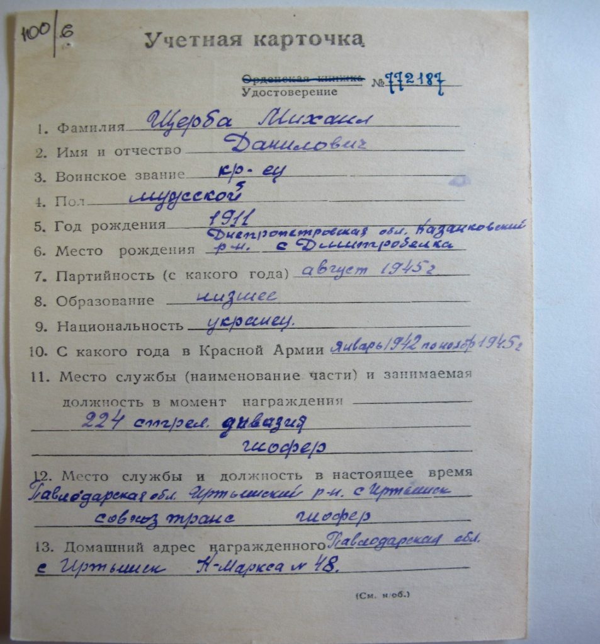
Учетная карточка красноармейца № 772187 на Щерба М.Д.

Slide 7
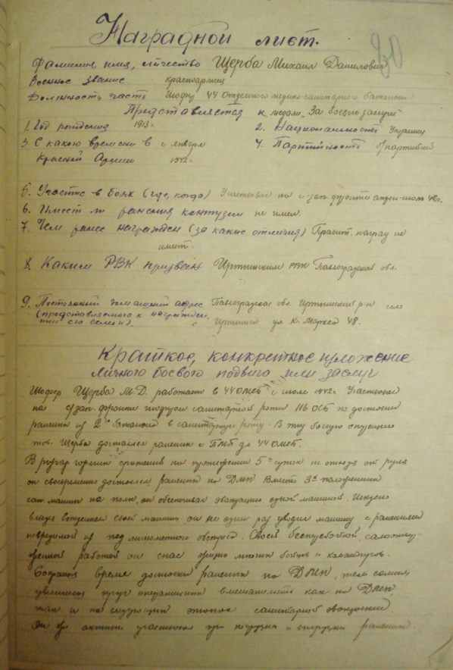
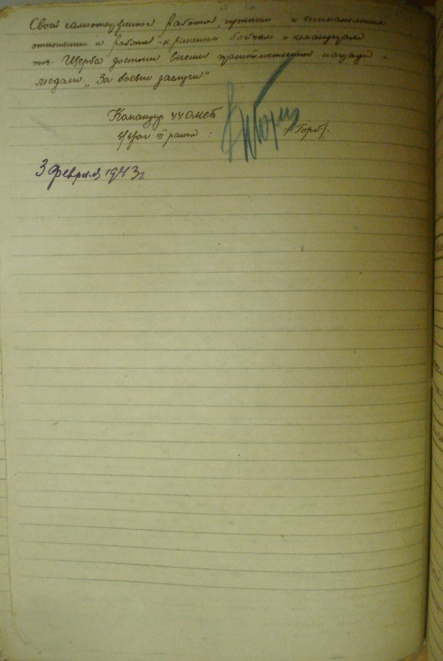
Наградной лист от 3 февраля 1943 года

Slide 8
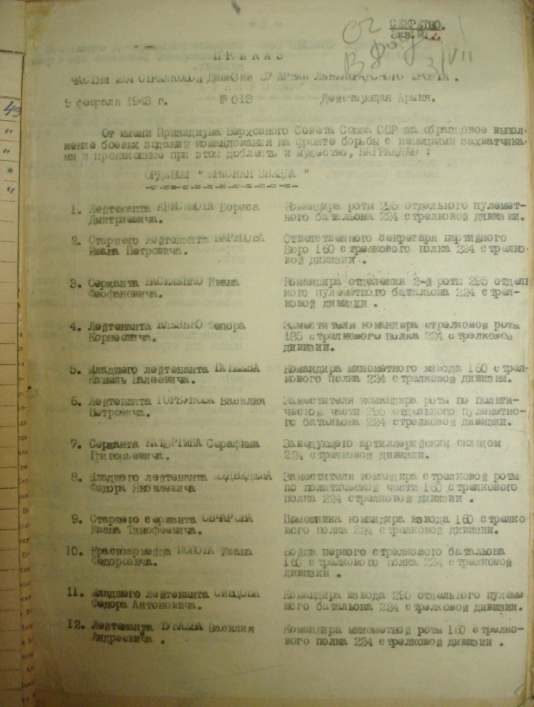
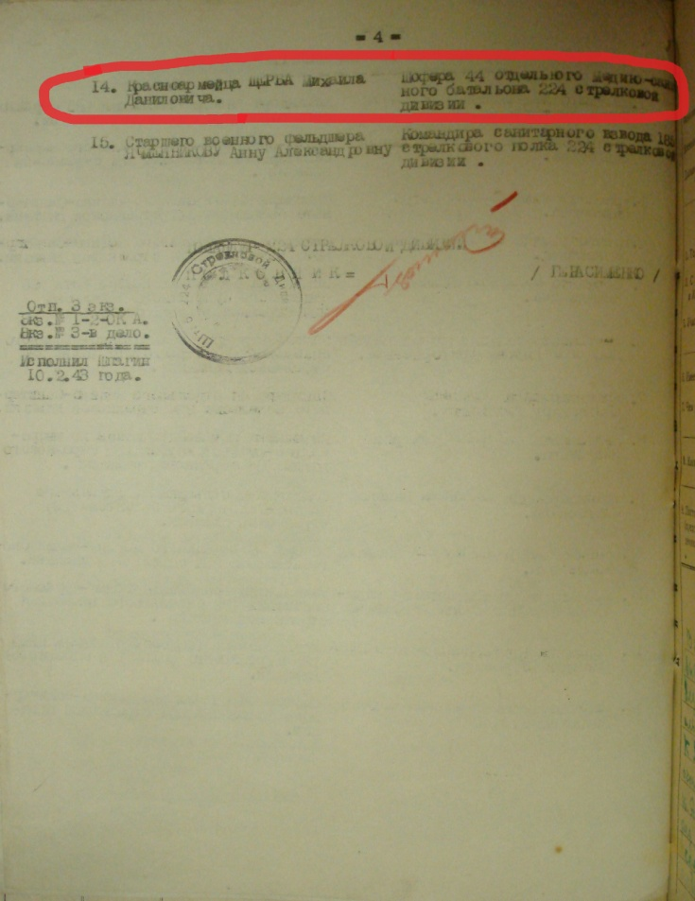
Приказ № 013 от 9 февраля 1943 г. по частям 224 Стрелковой Дивизии 67 Армии Ленинградского фронта

Slide 9
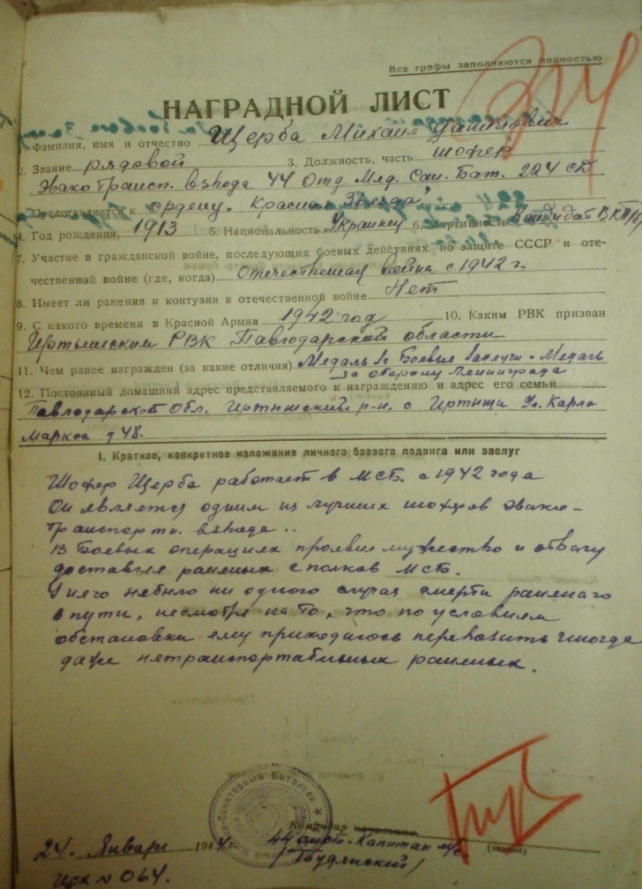
Наградной лист от 24 января 1944 года

Slide 10
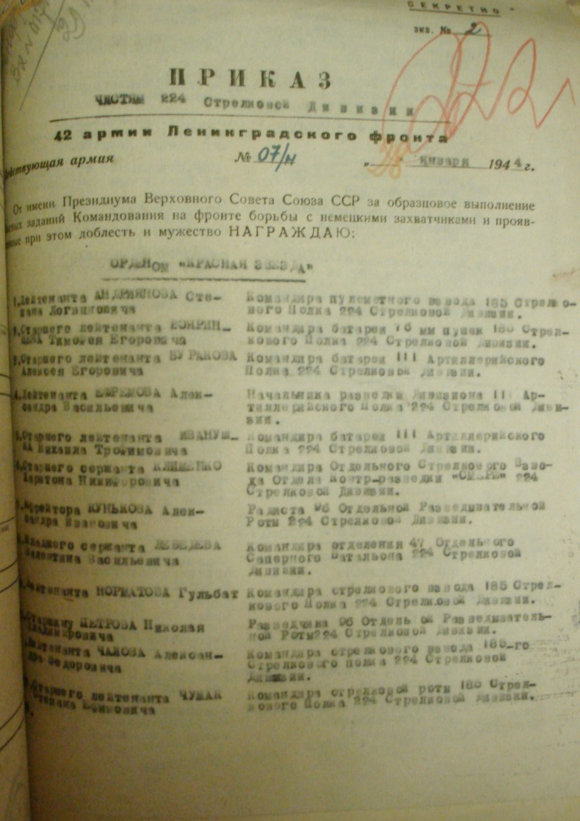
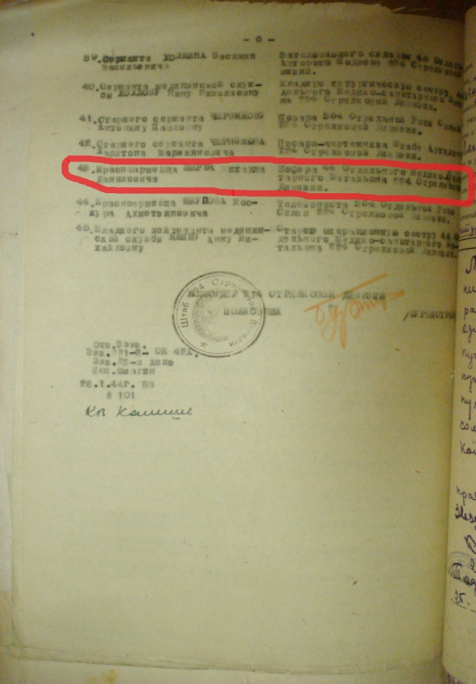
Приказ от 28 января 1944 года № 07/н, по частям 224 Стрелковой Дивизии 42 Армии Ленинградского фронта

Slide 11
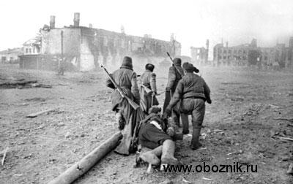
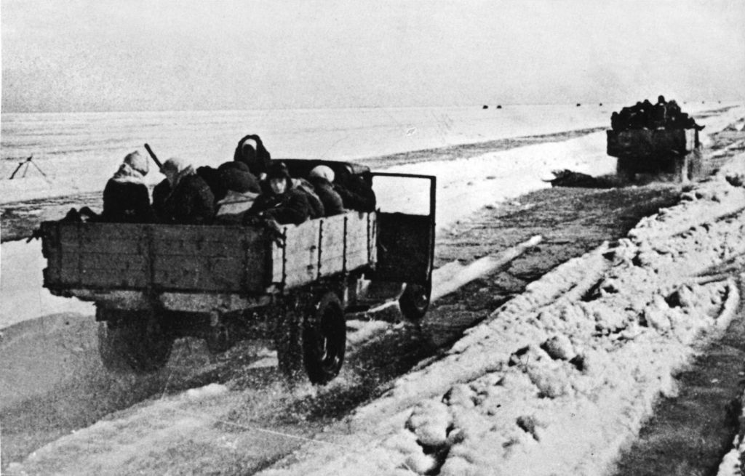
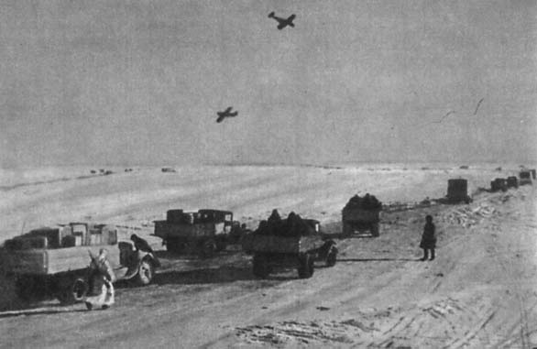
Эвакуация раненых при обороне Ленинграда

Slide 12
БЛАГОДАРЮ ЗА ВНИМАНИЕ!

